Slide 1
МБОУ СОШ № 5
г. Дивногорск, 2020г.

Slide 2
«Точка роста»: ЦЕЛИ
1) СОЗДАНИЕ УСЛОВИЙ ДЛЯ ВНЕДРЕНИЯ на уровнях начального общего, основного общего и ( или) среднего общего образования новых методов обучения и воспитания, образовательных технологий, обеспечивающих освоение обучающимися основных и дополнительных общеобразовательных программ цифрового, естественнонаучного, технического и гуманитарного профилей.
2) ОБЕСПЕЧЕНИЕ содержания и совершенствование методов обучения предметов «Технология», «Информатика», «Основы безопасности жизнедеятельности».

Slide 3
«Точка роста»: ЗАДАЧИ
ОБНОВЛЕНИЕ СОДЕРЖАНИЯ И СОВЕРШЕНСТВОВАНИЕ МЕТОДОВ обучения предметов «Технология», «Информатика», «Основы безопасности жизнедеятельности»
ИСПОЛЬЗОВАНИЕ ИНФРАСТРУКТУРЫ ВО ВНЕУРОЧНОЕ ВРЕМЯ как общественного пространства для развития общекультурных компетенций и цифровой грамотности населения, шахматного образования, проектной деятельности, творческой, социальной самореализации детей, педагогов, родительской общественности

Slide 4
ОБРАЗОВАТЕЛЬНЫЕ НАПРАВЛЕНИЯ
Основные общеобразовательные программы:
«Технология», Информатика», «Основы безопасности жизнедеятельности»
Разноуровневые дополнительные общеобразовательные программы цифрового, естественнонаучного, технического и гуманитарного профилей:
проектная деятельность
научно-техническое творчество
шахматное образование
IT-технологии
медиатворчество
социокультурные мероприятия
информационная, экологическая, социальная, дорожно-транспортная безопасность

Slide 5
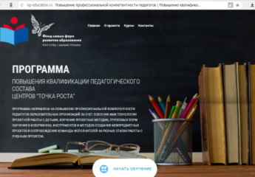
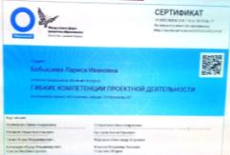
ПОВЫШЕНИЕ КВАЛИФИКАЦИИ ПЕДАГОГОВ
ГИБКИЕ КОМПЕТЕНЦИИ ПРОЕКТНОЙ ДЕЯТЕЛЬНОСТИ
Навыки презентации проекта
Обучение гибким компетенциям:
Командная работа
Креативное и критическое мышление

Slide 6
Учебный план
Урочная деятельность
Предметные области | Учебные предметы Классы | Количество годовых часов по ООП /кол. часов по программе «Точка роста», использование кабинета, использование оборудования
 |  | 1 | 2 | 3 | 4 | 5 | 6 | 7 | 8 | 9 | 10 | 11 | Всего
Математика и информатика | Информатика |  |  |  |  |  |  | 34/ каб | 34/ каб | 34/ каб | 34/ каб | 34/ каб | 170
Технология | Технология |  |  |  |  | 68/ 20 каб | 68/ 20 каб | 68/ 20 каб | 68/ 20 каб |  |  |  | 272 80
Физическая культура и основы безопасности жизнедеятельности | Основы безопасности жизнедеятельности |  |  |  |  |  |  |  | 34/ каб | 34/ каб | 34/ каб | 34/ каб | 136
ИТОГО |  |  |  |  |  | 68 20 | 68 20 | 102 54 | 136 | 68 | 68 | 68 | 578 386

Slide 7
Учебный план
Внеурочная деятельность
Учебные предметы Классы | Количество часов в неделю / использование кабинета, использование оборудования
 | 1 | 2 | 3 | 4 | 5 | 6 | 7 | 8 | 9 | 10 | 11 | Всего
Медиацентр «Пятёрочка» |  |  |  |  |  |  |  |  |  |  | 1 | 1
Лего | 1 | 1 | 1 |  |  |  |  |  |  |  |  | 3
Инженерный дизайн |  |  |  |  |  |  |  | 1 | 1 | 1 |  | 3
ЮИД |  |  |  | 1 |  |  |  |  |  |  |  | 1
Ландшафтный дизайн |  |  |  |  | 1 |  | 1 |  |  |  |  | 2
ИТОГО: | 1 | 1 | 1 | 1 | 1 | 0 | 1 | 1 | 1 | 1 | 1 | 10

Slide 8
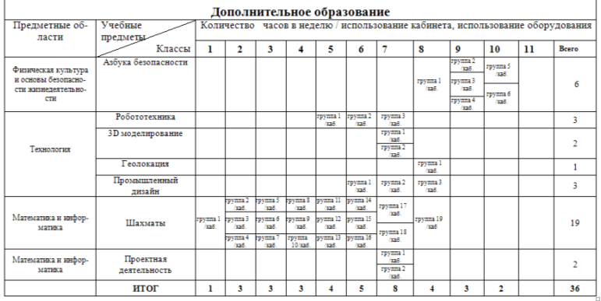
Учебный план

Slide 9
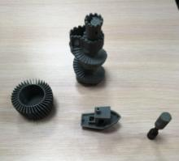
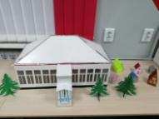
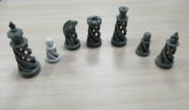
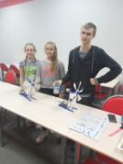
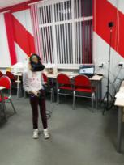
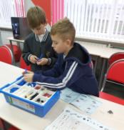
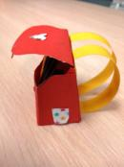
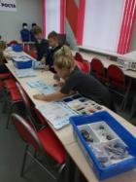
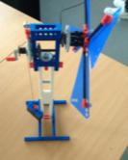
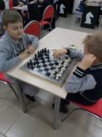
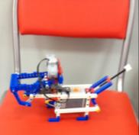
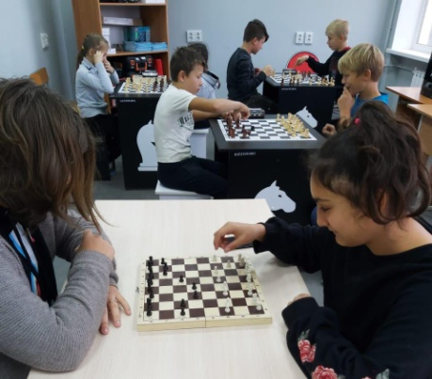
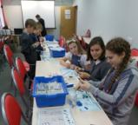
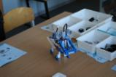
ТОЧКА РОСТА – ПУТЬ К УСПЕХУ

